Slide 1
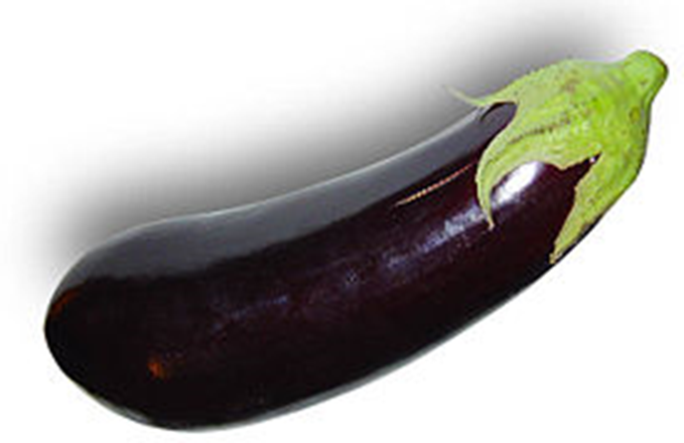
Баклажан

Slide 2
Баклажан-это овощ

Slide 3
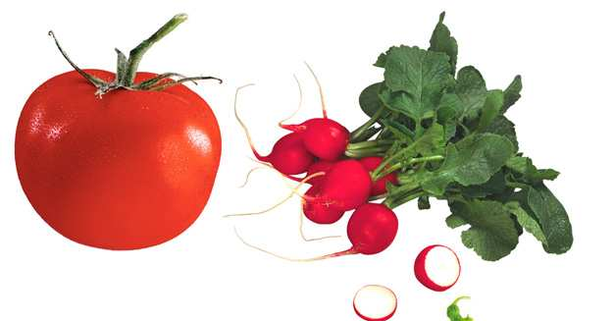
В диком виде баклажан произрастал в восточной Индии, но уже более 1500 лет назад был окультурен и выращивался в Китае и в европейском средиземноморье . Перезревшие баклажаны не рекомендуется употреблять в пищу. В пищу используются молодые плоды в фазе технической спелости. Также не стоит употреблять в пищу сырые баклажаны.

Slide 4
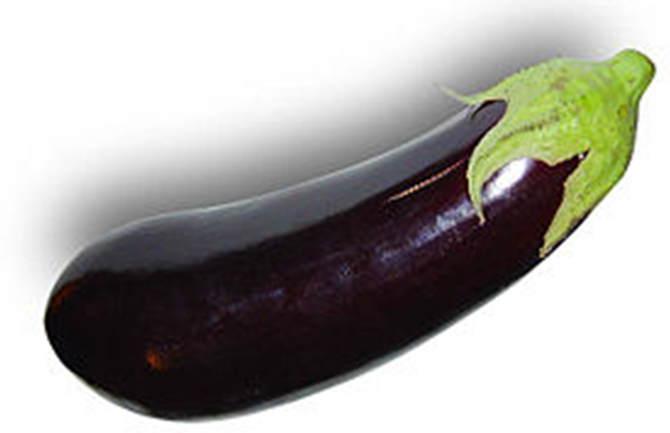
Относится к группе овощей Паслёновых. Плоды баклажана содержат соли кальция, фосфора, железа и большое количество витаминов группы В. Этот овощ богат клетчаткой, которая играет важную роль в работе нашего организма. А также содержит: Сухих веществ 7,1-1% Сахаров 2,72-4% Белков 0,6-1,4% Жиров 0,1-0,4%

Slide 5
Баклажаны активно используются в кулинарии многих стран мира. Их варят, жарят, запекают, тушат, готовят на гриле, используют для приготовления баклажанных салатов и икры. Баклажан также являются ценным видом овощного сырья для консервной промышленности (баклажанная икра и др.). Плоды варят, жарят, тушат, маринуют и т.д.

Slide 6
Баклажанная икра
Вот так чудо в новом роде:
Рыбы нет на огороде,
И икру добыли,
В банки разложили
Баклажанная икра

Slide 7
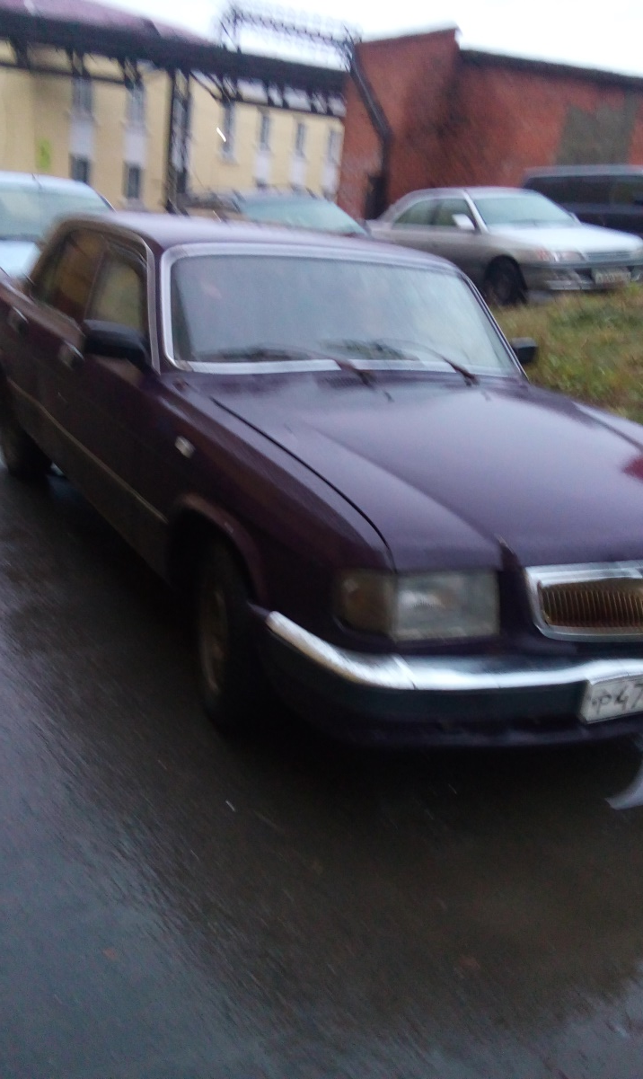
Автотранспорт цвета баклажан

